Slide 1
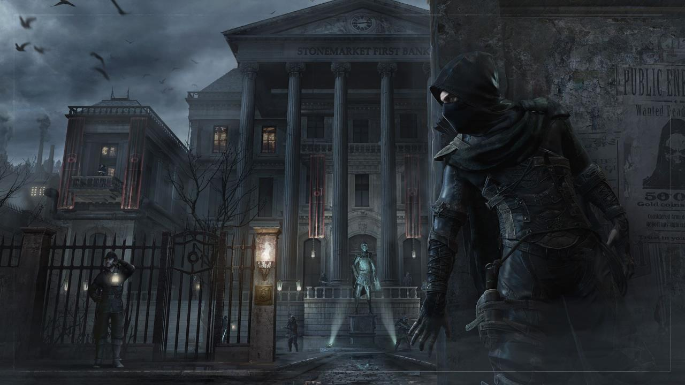
CoC
Catch or Catched
김종원 노일호 이승민 이해울 한수한

Slide 2
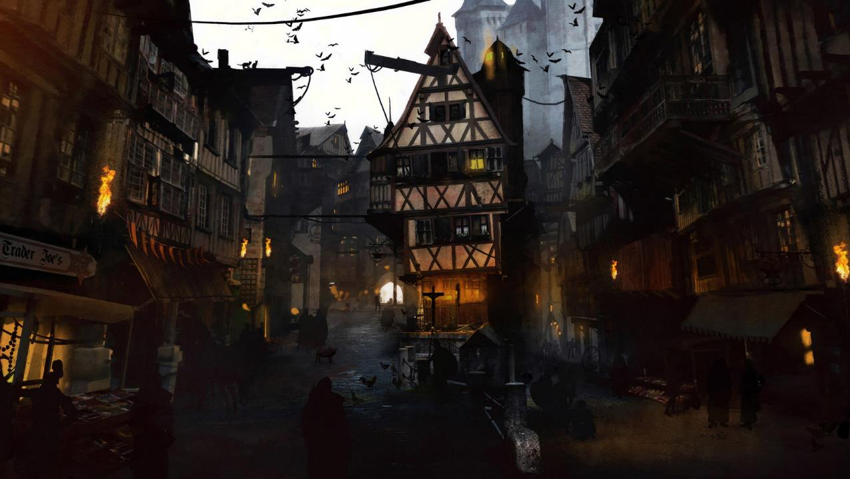
01
02
03
04
배
경
캐
릭
터
카
드
진
행

Slide 3
01
배경

Slide 4



01
배
경
Notes:
유럽 산업혁명 시기. 민생이 혼란스럽고 사회가 정비되지 않았을 시절, 경제적 악화와 왕권 약화로 인해 늘어나는 도둑들, 이를 막으려는 경찰들. 잡으려는 자, 도망가려는 자, 이들의 치열한 싸움이 시작된다...!

Slide 5
02
캐릭터

Slide 6










02
캐
릭
터
지능형
괴력형
매력형
민첩형
도
둑
2차전직

Slide 7



02
지능형
루팡
지능 : 7 매력 : 5
괴력 : 3 민첩 : 4
능력 : 경찰골드의 ¼ 뺏어오기
캐
릭
터
괴도 루팡
지능 : 10 매력 : 6
괴력 : 4 민첩 : 5
능력 : 경찰골드의 ½ 뺏어오기
도
둑

Slide 8
02
괴력형
존슨
지능 : 4 매력 : 5
괴력 : 6 민첩 : 4
능력 : 주사위 수의 ½ 만큼 밀치기
캐
릭
터
드웨인 존슨
지능 : 5 매력 : 5
괴력 : 10 민첩 : 5
능력 : 주사위 수만큼 밀치기
도
둑

Slide 9
02
매력형
크리스틴
지능 : 4 매력 : 7
괴력 : 5 민첩 : 3
능력 : (주사위 수)-3 만큼 보물 끌어당기기
캐
릭
터
크리스티나
지능 : 5 매력 : 10
괴력 : 6 민첩 : 4
능력 : (주사위 수)-1 만큼 보물 끌어당기기
도
둑

Slide 10



02
민첩형
민호
지능 : 3 매력 : 6
괴력 : 3 민첩 : 7
능력 : 주사위 수가 2 or 3일 경우 한번 더 (항상)
캐
릭
터
송민호
지능 : 4 매력 : 7
괴력 : 4 민첩 : 10
능력 : 주사위 수가 2, 3 or 4일 경우 한번 더 (항상)
도
둑

Slide 11

02
지능형
에디
지능 : 7 매력 : 5
괴력 : 3 민첩 : 4
능력 : 함정 2개 깔기
캐
릭
터
에디슨
지능 : 10 매력 : 6
괴력 : 4 민첩 : 5
능력 : 함정 4개 깔기
경
찰

Slide 12

02
괴력형
둘라
지능 : 4 매력 : 5
괴력 : 6 민첩 : 4
능력 : 벽을 부수고 주사위 수 ½ 만큼 이동
캐
릭
터
압둘라
지능 : 5 매력 : 5
괴력 : 10 민첩 : 5
능력 : 벽을 부수고 주사위 수 만큼 이동
경
찰

Slide 13

02
매력형
가르시아
지능 : 4 매력 : 7
괴력 : 5 민첩 : 3
능력 : 주사위 1개를 던져 (주사위 수)-2 만큼 끌어당기기
캐
릭
터
마초 가르시아
지능 : 5 매력 : 10
괴력 : 6 민첩 : 4
능력 : 주사위 1개를 던져 주사위 수 만큼 끌어당기기
경
찰

Slide 14

02
민첩형
루치
지능 : 3 매력 : 6
괴력 : 3 민첩 : 7
능력 : (주사위 수)+1 (항상)
캐
릭
터
루치 리치
지능 : 4 매력 : 7
괴력 : 4 민첩 : 10
능력 : (주사위 수)+2 (항상)
경
찰

Slide 15
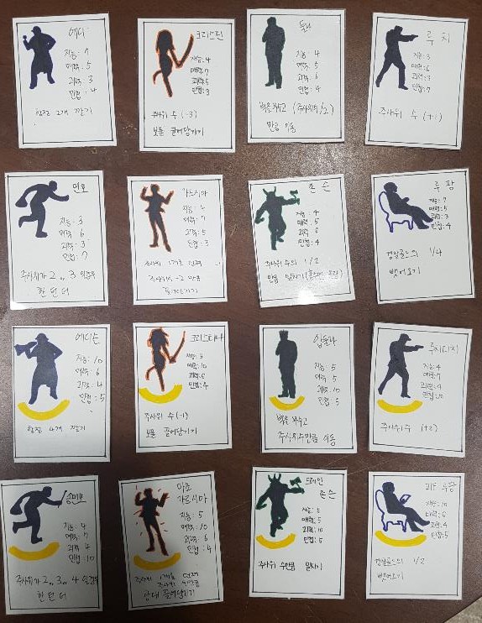

Slide 16
00
기존 게임

Slide 17





00
기
존
게
임
도구
건물 내부
사람들
보안 장치
도
둑
루트
Notes:
도둑일 경우
①다양한 도구 사용
②다양한 침입 루트 짜기-침입시 건물 내 루트, 도주 경로
③건물 내부 사람들-주거 침입 시 깨우지 않기(소리가 나면 사람들 게이지가 올라감)
④보안 장치-일반가정집 : 개, 대저택 : 경비원, 집안 내부 도둑을 잡을 함정(미니 게임 형식으로 구성)
⑤다양한 금고
⑥캐릭터 별 응용 상황

Slide 18


00
기
존
게
임
도구
검거 루트
추가 혜택
경
찰
사람과 상호작용
Notes:
경찰의 경우
①다양한 도구 사용
②다양한 검거 루트 짜기 -경찰은 플레이어의 능력을 알 수 있으므로 건물 내부의 지도를 보고 검거 루트 짜기
③건물 내부 사람들
-건물 내부 사람들을 다양한 방법으로 깨울 수 있음
-건물 내부 사람들은 도둑발견시 위치를 알려준다.
④캐릭터 별 응용 상황
⑤인명 피해 없을 시 추가 혜택

Slide 19





00
기
존
게
임
예고장
지도
경
찰
행위
탈출
Notes:
1번째 방법 (메인미션)
① 정보원으로부터 예고장 날아옴: 내용은 위치,시간, 훔칠 물건, 집안 위험 요소 (예: 집안 내부 인원, 집안 총기 여부 등) 출동 예상 경찰 인원, 건물 내부 지도
② 지도를 보고 훔칠 집 찾아가기(탈 것 이용 가능)
③ 집 도착 후, 가져온 도구를 사용하여 집 침입(도둑이 가져갈 수 있는 가방의 무게는 한정되어 있고, 플레이어 능력치에 따라 도구 활용도가 다름)
④ 물건 훔치기 – 집안에 여러 변수가 작용.... 보안 장치를 건드리면 경찰 출동
⑤ 자기 집으로 달아나면 성공!! 중간에 잡히면 실패
필수조건을 달성하면 성공, 집 내 코인 등 부가조건을 달성하면 어드밴티지 (아이템, 용병 등)사용 가능
2번째 (서브미션)
도둑이 물건을 훔치다 보안 장치를 건드리면 출동 시작(탈 것 이용가능- 시간 차이 있음)

Slide 20
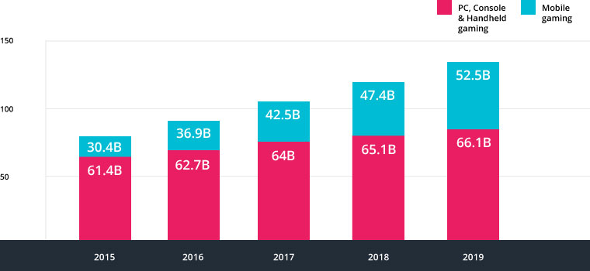


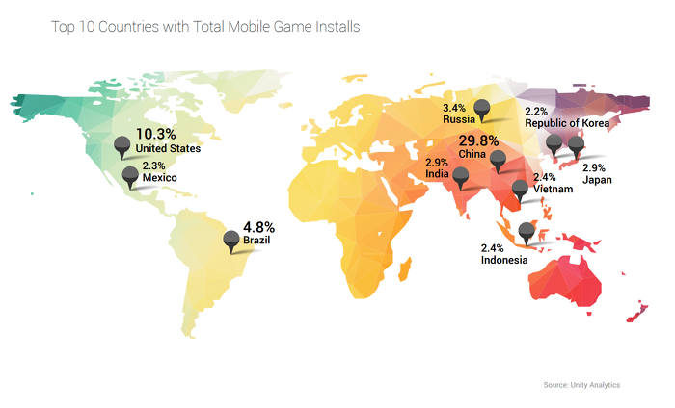
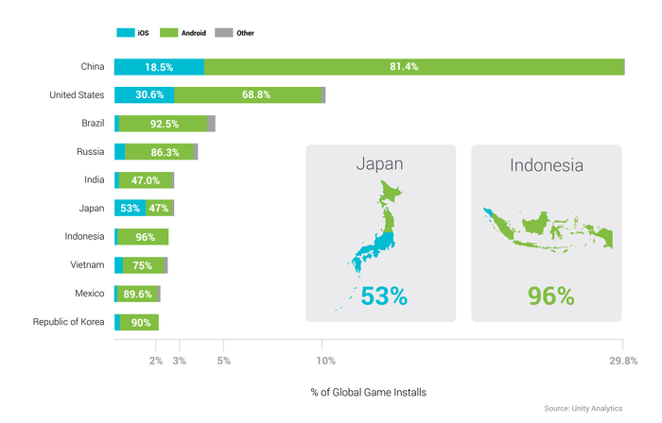
00
기
존
게
임
시
장
성
Notes:
랭킹을 바탕으로 마인드맵을 정리해 보니 RPG의 압도적 우위 가 확인되었습니다
결론: 롤플레잉을 기반으로 하되, 오픈월드 형식으로 새로운 요소를 도입하여 차별성을 지닌 게임을 기획하였습니다
주 타겟은 구매력이 높은 2~30대 를 목표로 하였습니다
2018년 기준 세계 모바일 게임 시장 규모는 76조원이고 세계 유저는 지구 인구의 ¼ 수준
시장1위인 리니지M은 DAU(일간이용자수)가 80만명이므로 COC는 8만명 목표로 합니다
현재 리니지M 수익이 월 천억정도가 되며, 예전 애니팡이 월매출 100억이었던 사례에 비추어 시장 10위 내 진입한다면 예상수익은 최소 50억 예상됩니다
추가로 유니티를 활용한 PC 및 콘솔플랫폼에 배포 유통시 각각 36, 33조원에 달하는 시장에 도전 가능 -> 추가 수익 발생 가능합니다
게임 IP를 활용한 파생상품 (굿즈) 개발로 국내만 해도 천억규모 시장에서 유의미한 점유율 확보 가능(메이플스토리, 좀비고등학교 같은 예시가 있음)
처음엔 국내에서 출시를 해보고, 피드백을 받아 보충 후 매출액증대를 위해 결제비율이 높은 중국, 일본 및 미국시장에 진출

Slide 21
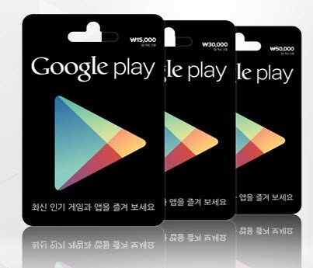

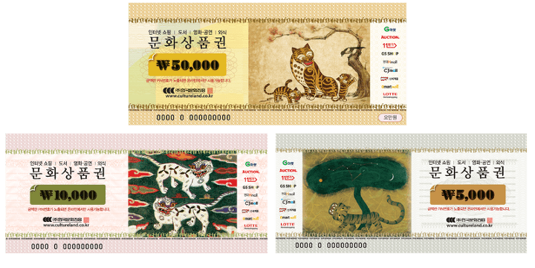

00
기
존
게
임
상
업
성
Notes:
스킬 상승이나 아이템 획득을 위한 캐시사용 유도 바로 캐시템!
공통 : 개인별 스킬 상승, 실패 패널티 방지 아이템, 힌트 아이템(상세한 맵 등)
도둑 아이템: 발걸음 줄이기, 제압 도구, 감옥석방 등
경찰 아이템: 체포도구, 경보장치, 경찰견, 이동수단 등

Slide 22
03
카드

Slide 23
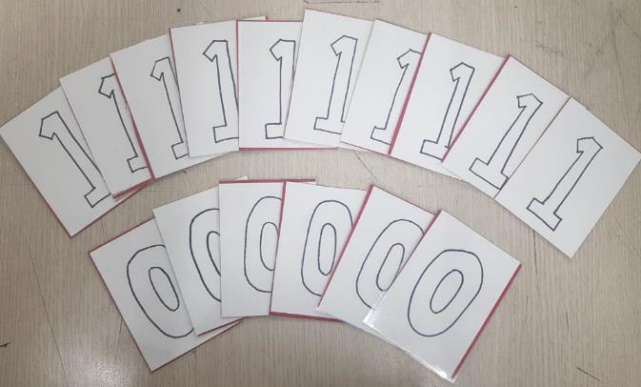

03
카
드
스
킬
앞의 캐릭터 스킬을 사용할 수 있는 카드
(랜덤으로 4장을 뽑아 1 카드 개수만큼 사용 가능)

Slide 24
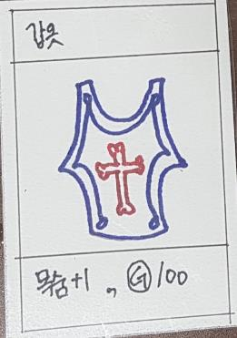
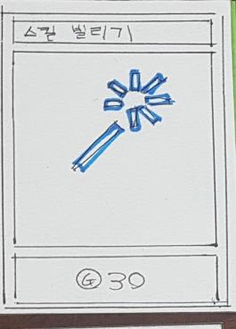
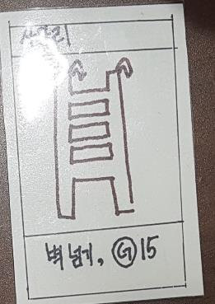
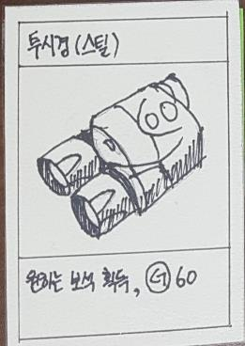
03
도둑
카
드
아
이
템
Notes:
스킬빌리기, 사다리, 갑옷, 투시경

Slide 25
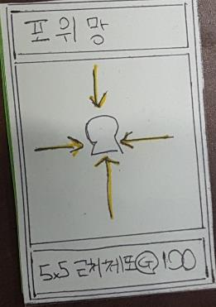
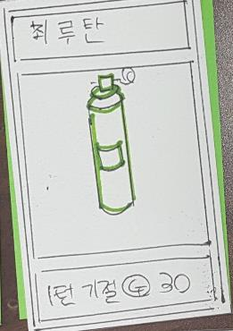
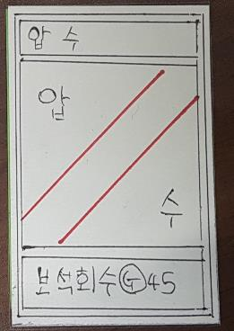
03
경찰
카
드
아
이
템
Notes:
스킬빌리기, 포위망, 최루탄, 압수

Slide 26
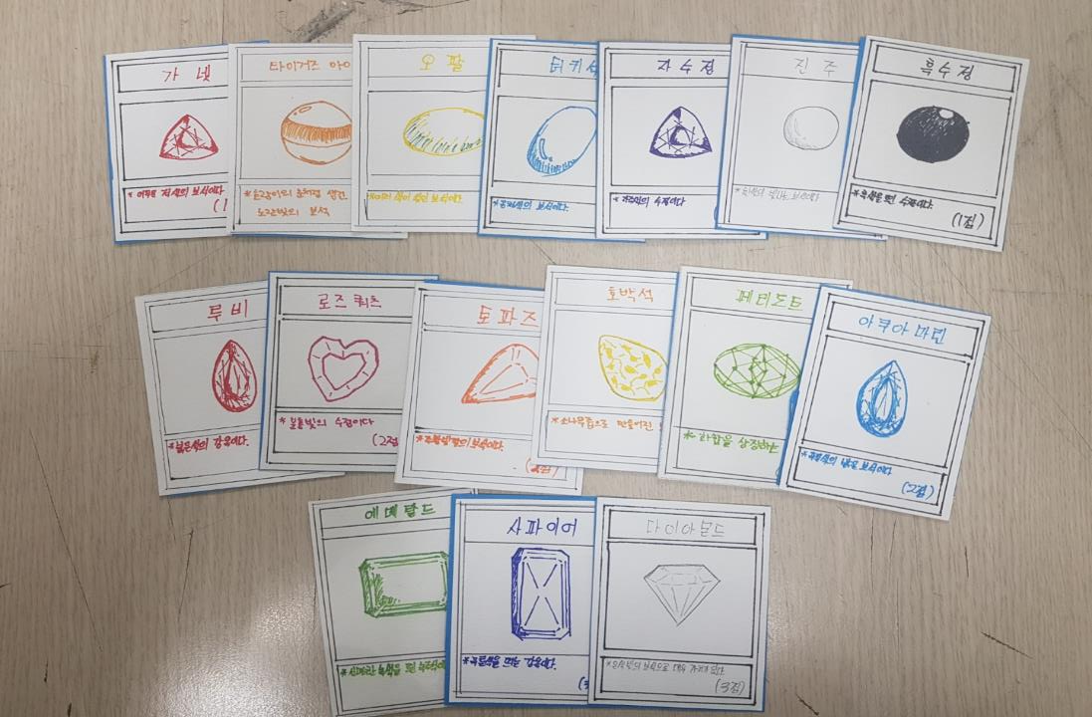
03
카
드
보
석
Notes:
가넷, 타이거즈 아이, 오팔, 터키석, 자수정, 진주, 흑수정
루비, 로즈쿼츠, 토파즈, 호박석, 페리도트, 아쿠아마린
에메랄드, 사파이어, 다이아몬드

Slide 27
04
진행

Slide 28
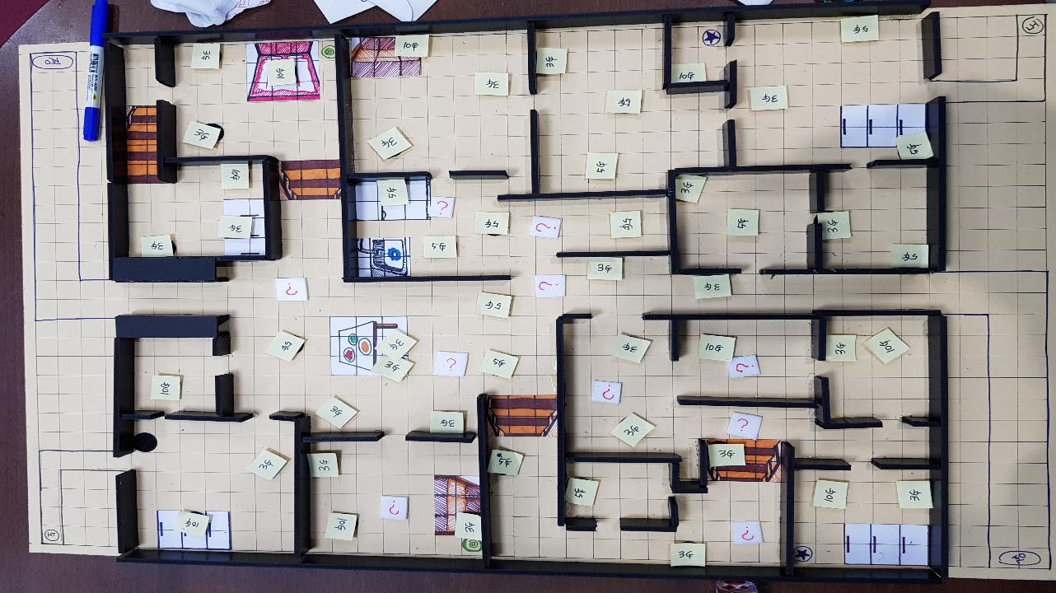

보석
10개
Notes:
물음표는 게임 시작 전 임의의 위치에 두기, 도달 시 보석 획득 가능(덱에서 한 장 랜덤으로 뽑기)

Slide 29
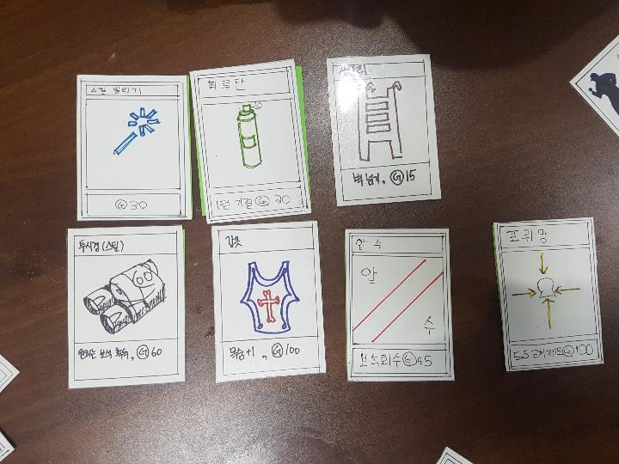
골드
Notes:
위치 고정, 골드를 모아 자신의 턴에 아이템 구매 가능(게임 도중), 아무때나 사용가능

Slide 30
비밀 통로
Notes:
각 비밀통로를 통해 이동가능

Slide 31
벽
Notes:
스킬이나 개인 능력을 통해 벽을 넘을 수 있다.(한번에 2번 불가) -> 두꺼운 벽은 넘지 못함

Slide 32
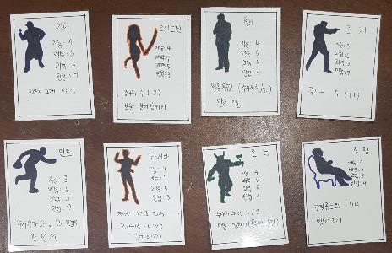



직업 뽑기
?
스킬 카드 배분
물음표 깔기
Notes:
게임 시작전

Slide 33




13G
?
Notes:
3) 각자 직업별 캐릭터를 무작위로 뽑고 스킬횟수 카드를 4장씩 뽑은 후 게임을 시작한다.
4) 도둑 2명이 먼저 주사위를 굴려 이동한 후 경찰 2명이 주사위를 굴려 이동한다.
(자신의 턴일 때 액티브(사용) 스킬을 사용할 수 있고 아이템 구매 및 사용이 가능하다.) 5) 그 후 도둑과 경찰이 번갈아가며 주사위를 굴려 이동한다.

Slide 34
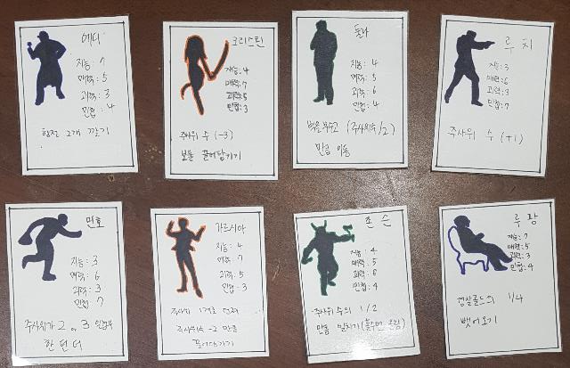
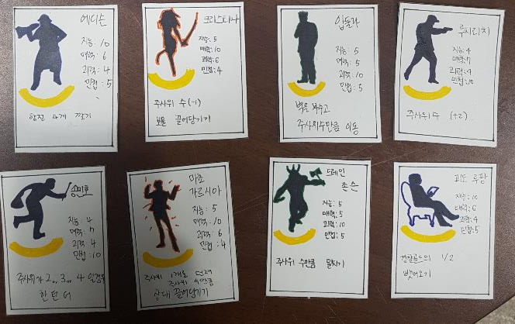
Notes:
6) 한판이 끝나면 이긴 쪽은 전직을 하게 되어 캐릭터 카드를 업그레이드한다.
7) 그 후 각자 스킬횟수 카드를 4장씩 뽑은 후 동일한 방식으로 게임을 시작한다.
8) 먼저 2판을 이기면 최종 승리!!!

Slide 35



